Slide 1

ຄູ່ມືການໃຊ້ງານ LaoCaption
ໃສ່ຊັບພາສາລາວໃຫ້ຄລິບ TikTok, Reels ແລະ Shorts — ທຸກຂັ້ນຕອນພ້ອມຮູບ ແລະ ລູກສອນຊີ້
ສະບັບ 1.0 · ຕຸລາ 2026
laocaption.com · ບໍລິສັດ ເນັກໂວຣາ ຈຳກັດຜູ້ດຽວ

Slide 2
ເນື້ອຫາໃນຄູ່ມື
ເລີ່ມຕົ້ນໃຊ້ງານ
ໃສ່ຊັບລາວໃຫ້ຄລິບ
ແພັກເກັດ ແລະ ການຊຳລະເງິນ
1
2
3
2 ຂັ້ນຕອນ
7 ຂັ້ນຕອນ
4 ຂັ້ນຕອນ
ຕິດຕັ້ງເປັນແອັບໃນໂທລະສັບ
ສຳລັບຜູ້ດູແລລະບົບ (Admin)
ແກ້ບັນຫາ ແລະ ຕິດຕໍ່
4
5
6
2 ຂັ້ນຕອນ
4 ຂັ້ນຕອນ
ຄຳຖາມທີ່ພົບເລື້ອຍ
ວິທີອ່ານຮູບ: ຕົວເລກໃນວົງມົນສີສົ້ມ ແລະ ລູກສອນ ໃນແຕ່ລະຮູບ ກົງກັບຂໍ້ທີ່ມີເລກດຽວກັນ ຢູ່ຂ້າງຮູບ. ຄູ່ມືອອນລາຍ: laocaption.com/guide
1
2

Slide 3
ບົດທີ 1
ເລີ່ມຕົ້ນໃຊ້ງານ
01
ເປີດເວັບ laocaption.com ແລະ ເຂົ້າສູ່ລະບົບດ້ວຍບັນຊີ Google — ບໍ່ຕ້ອງສະໝັກສະມາຊິກ ຫຼື ຕັ້ງລະຫັດຜ່ານໃໝ່.

Slide 4
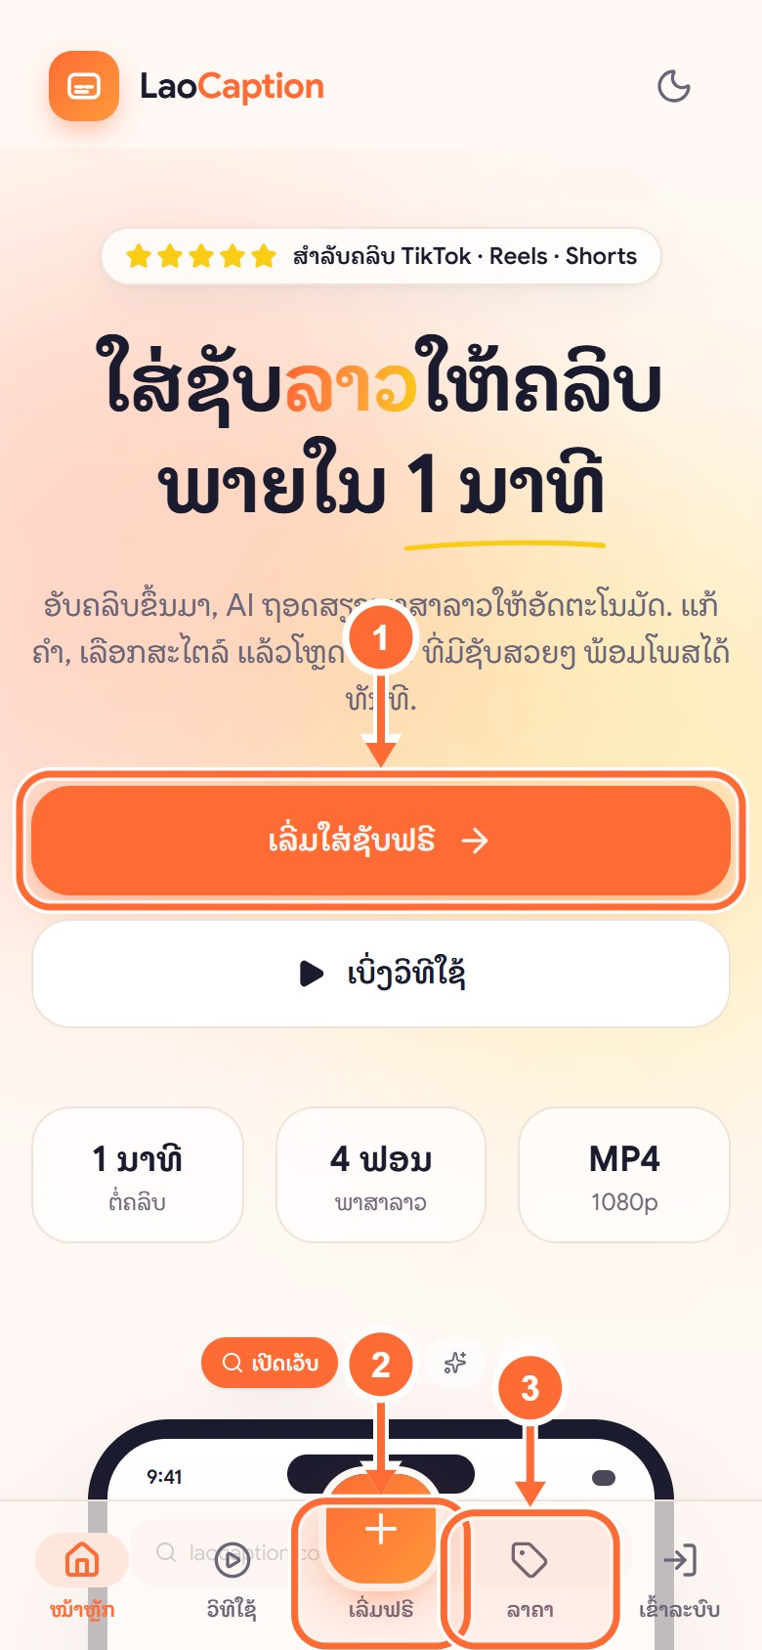
1.1 ເປີດເວັບ laocaption.com
ເປີດ laocaption.com ໃນໂທລະສັບ ຫຼື ຄອມພິວເຕີ (Chrome, Safari ຫຼື ແອັບ LaoCaption).
1
ປຸ່ມ “ເລີ່ມໃສ່ຊັບຟຣີ” — ກົດເພື່ອເລີ່ມໃຊ້ງານ.
2
ປຸ່ມ + ສີສົ້ມ ຢູ່ແຖບລຸ່ມ — ທາງລັດໄປອັບຄລິບໃໝ່ (ໃຊ້ໄດ້ທຸກໜ້າ).
3
ເມນູ “ລາຄາ” — ເບິ່ງແພັກເກັດ ແລະ ລາຄາທັງໝົດ.
💡
ແພັກຟຣີໃຫ້ 10 ນາທີສຳລັບທົດລອງ — ລອງກັບຄລິບຂອງທ່ານກ່ອນຕັດສິນໃຈຊື້.

Slide 5
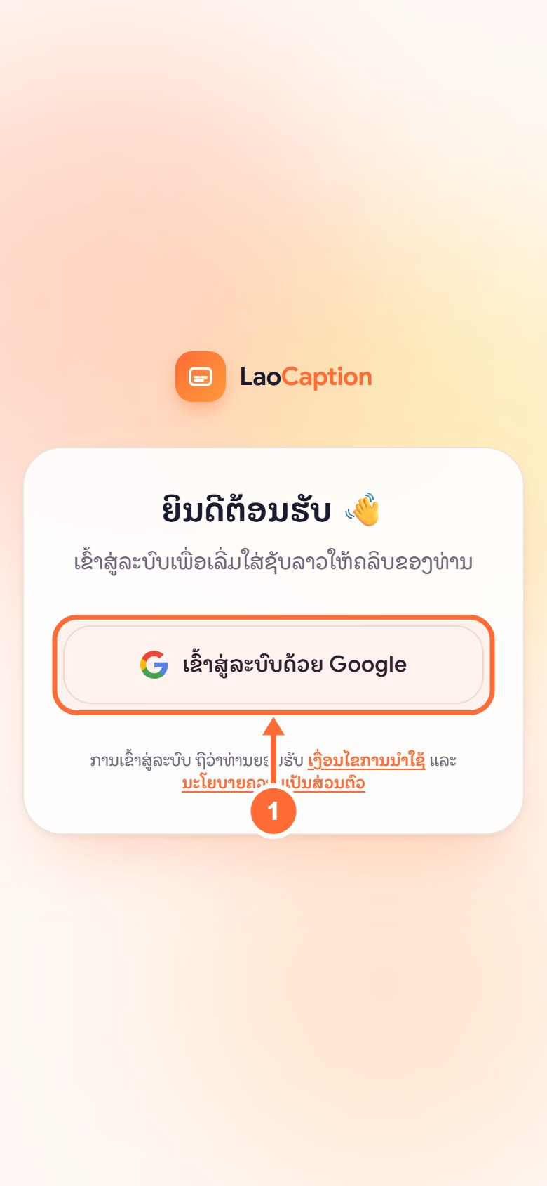
1.2 ເຂົ້າສູ່ລະບົບດ້ວຍ Google
ໃຊ້ບັນຊີ Gmail ທີ່ທ່ານມີຢູ່ແລ້ວ. ຄັ້ງທຳອິດ Google ຈະຖາມອະນຸຍາດໃຫ້ LaoCaption ເຫັນຊື່ ແລະ ອີເມວ — ກົດ “ດຳເນີນການຕໍ່”.
1
ກົດ “ເຂົ້າສູ່ລະບົບດ້ວຍ Google” ແລ້ວເລືອກບັນຊີຂອງທ່ານ.
💡
LaoCaption ບໍ່ເຄີຍຂໍ ຫຼື ເກັບລະຫັດຜ່ານ Google ຂອງທ່ານ.

Slide 6
ບົດທີ 2
ໃສ່ຊັບລາວໃຫ້ຄລິບ
02
ອັບຄລິບ → AI ຖອດສຽງ → ແກ້ຄຳ ແລະ ເວລາ → ເລືອກສະໄຕລ໌ → ໂຫຼດ MP4. ຄລິບ 1 ນາທີ ໃຊ້ເວລາລວມປະມານ 1–2 ນາທີ.

Slide 7
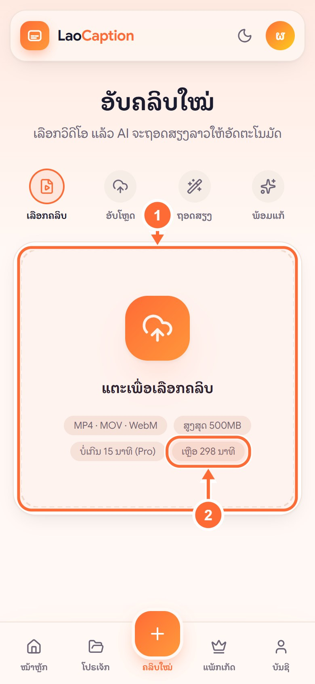
2.1 ອັບໂຫຼດຄລິບ
ກົດປຸ່ມ + ຫຼື “ຄລິບໃໝ່” ແລ້ວເລືອກວິດີໂອຈາກອະລະບ້ຳ ຫຼື ໄຟລ໌ (MP4, MOV, WebM). ໃນຄອມ ລາກໄຟລ໌ມາວາງກໍໄດ້.
1
ແຕະກ່ອງນີ້ເພື່ອເລືອກຄລິບ.
2
ນາທີທີ່ເຫຼືອໃນບັນຊີ — ຖອດສຽງ 1 ນາທີ ໃຊ້ 1 ນາທີ.
💡
ສຽງເວົ້າຊັດ, ສຽງດົນຕີເບົາ ຈະໄດ້ຊັບທີ່ຖືກຕ້ອງທີ່ສຸດ.

Slide 8
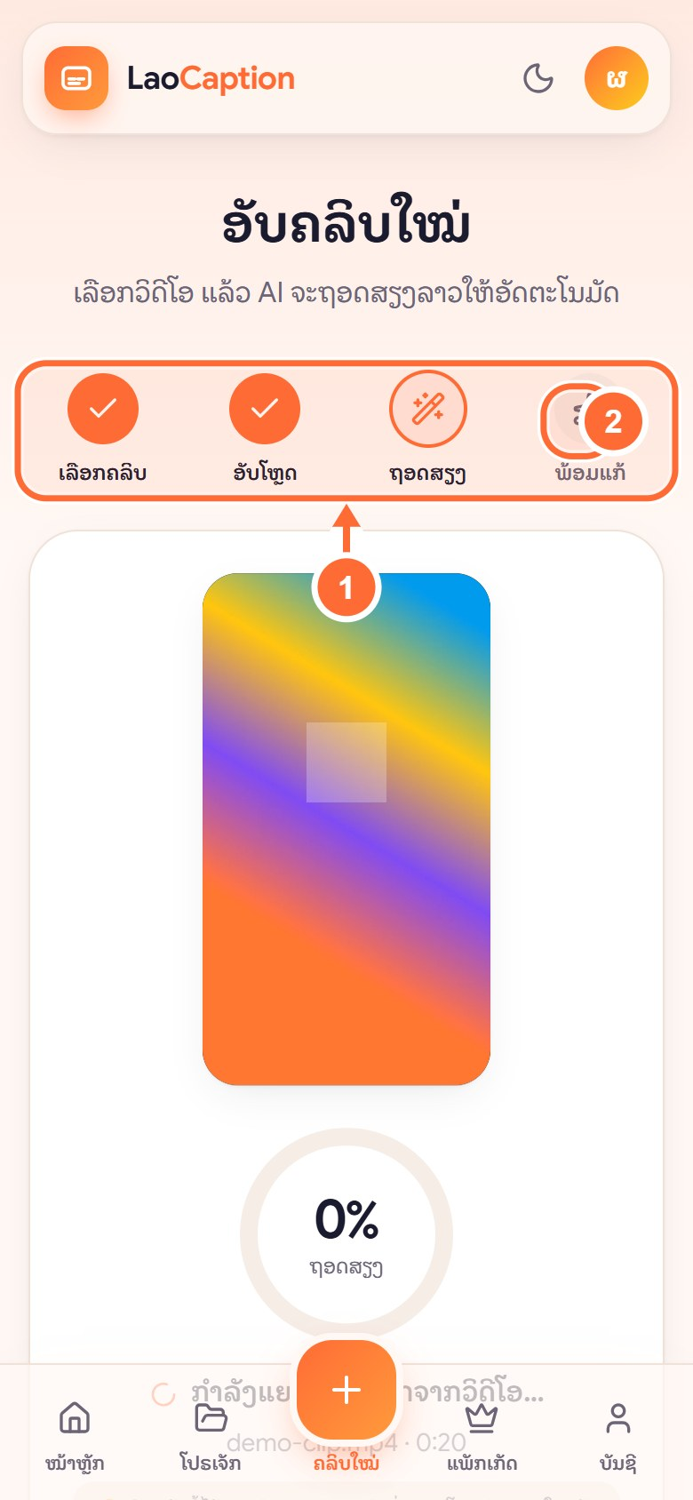
2.2 ລໍຖ້າ AI ຖອດສຽງ
ລະບົບອັບໂຫຼດ ແລ້ວ AI ຖອດສຽງພາສາລາວເປັນຊັບພ້ອມເວລາ. ປິດໜ້ານີ້ໄດ້ — ວຽກຈະເຮັດຕໍ່ເອງ ແລະ ໂປຣເຈັກຈະຢູ່ໃນໜ້າ “ໂປຣເຈັກ”.
1
ຂັ້ນຕອນ: ເລືອກຄລິບ → ອັບໂຫຼດ → ຖອດສຽງ → ພ້ອມແກ້.
2
ເປີເຊັນຄວາມຄືບໜ້າ.

Slide 9
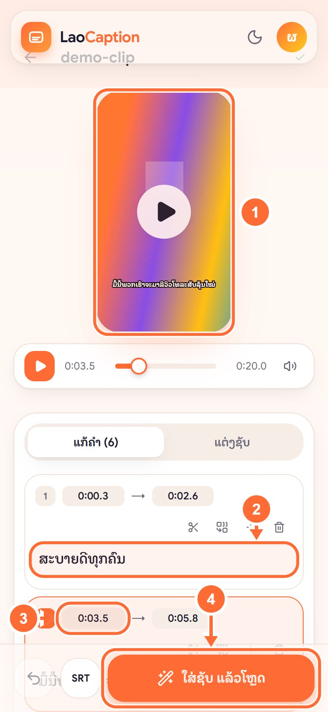
2.3 ແກ້ຄຳ ແລະ ເວລາຂອງຊັບ
ເມື່ອຖອດສຽງສຳເລັດ ຈະເຂົ້າໜ້າແກ້ໄຂອັດຕະໂນມັດ. ທຸກການແກ້ໄຂ ບັນທຶກເອງທັນທີ.
1
ວິດີໂອຕົວຢ່າງ — ຊັບທີ່ເຫັນ ຄືກັບໃນໄຟລ໌ MP4 ທີ່ຈະໄດ້.
2
ແຕະຂໍ້ຄວາມເພື່ອແກ້ຄຳຜິດ. ກົດ Enter ເພື່ອຂຶ້ນແຖວໃໝ່.
3
ເວລາເລີ່ມ–ຈົບ ຂອງແຕ່ລະແຖວ (ນາທີ:ວິນາທີ) — ແຕະເພື່ອແກ້.
4
ກົດ “ໃສ່ຊັບ ແລ້ວໂຫຼດ” ເມື່ອແກ້ສຳເລັດ.
💡
ປຸ່ມ ✂ ຕັດແຖວ, ⧉ ລວມແຖວ, + ເພີ່ມແຖວ, 🗑 ລຶບແຖວ. ກົດ ↶ ເພື່ອຍົກເລີກການແກ້ໄຂລ່າສຸດ.

Slide 10
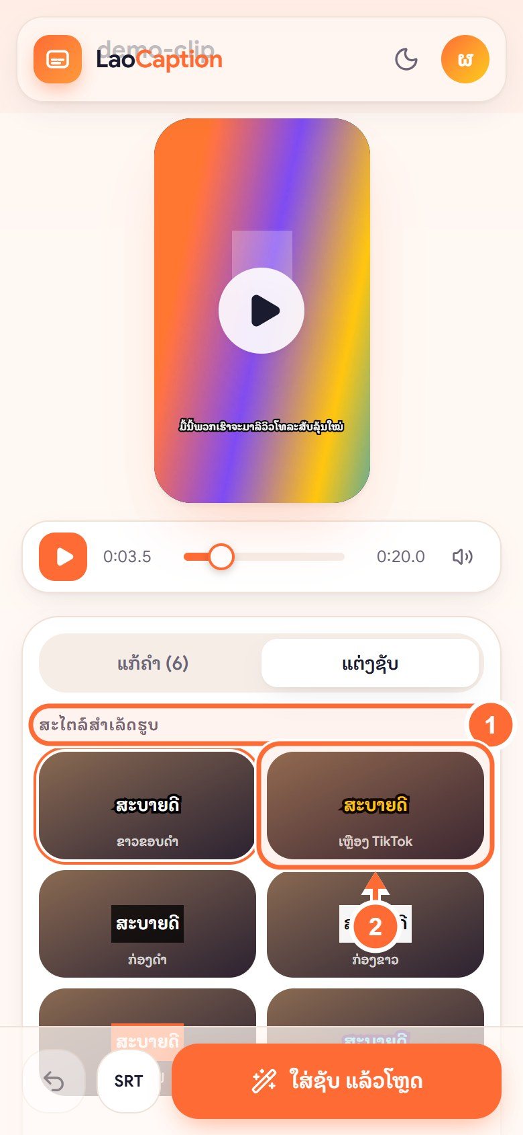
2.4 ເລືອກສະໄຕລ໌ຊັບ
ກົດແຖບ “ແຕ່ງຊັບ” ເພື່ອປ່ຽນໜ້າຕາຂອງຊັບ. ວິດີໂອຕົວຢ່າງປ່ຽນທັນທີ.
1
ສະໄຕລ໌ສຳເລັດຮູບ — ຂາວຂອບດຳ, ເຫຼືອງ TikTok, ກ່ອງດຳ, ກ່ອງຂາວ, ສົ້ມໄຟ, ນີອອນ.
2
ແຕະສະໄຕລ໌ທີ່ມັກ ເຊັ່ນ “ເຫຼືອງ TikTok”.

Slide 11
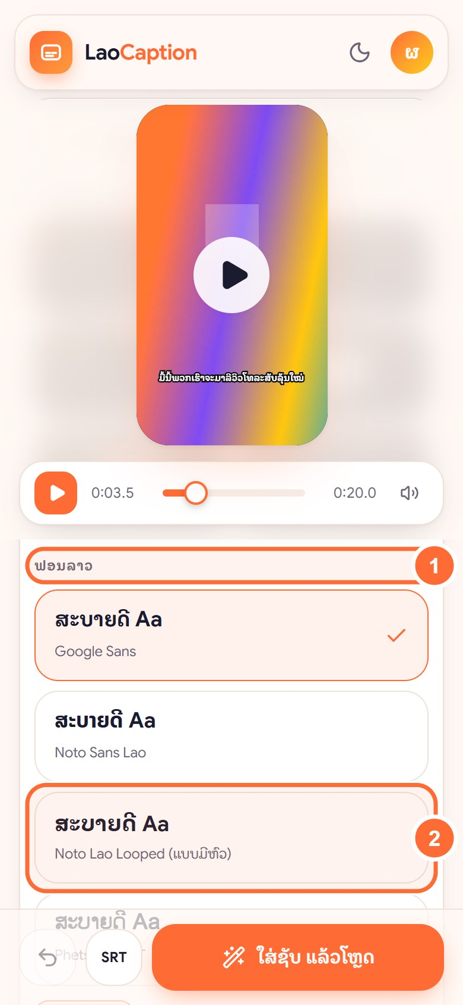
2.5 ເລືອກຟອນລາວ ແລະ ຂະໜາດ
ເລື່ອນລົງເພື່ອເລືອກຟອນ, ຂະໜາດ, ສີ, ຂອບ/ກ່ອງພື້ນ ແລະ ຕຳແໜ່ງ (ເທິງ/ກາງ/ລຸ່ມ).
1
ຟອນລາວ 4 ແບບ: Google Sans, Noto Sans Lao, Noto Lao Looped, Phetsarath OT — ວັນນະຍຸດ ແລະ ສະຫຼະສະແດງຖືກຕ້ອງ.
2
ແຕະຟອນເພື່ອເລືອກ ເຊັ່ນ Noto Lao Looped (ແບບມີຫົວ).
💡
“ຈັດແຖວໃໝ່ທັງໝົດ” ຢູ່ລຸ່ມສຸດ ຊ່ວຍຕັດແຖວທີ່ຍາວເກີນໃຫ້ພໍດີຈໍ.

Slide 12
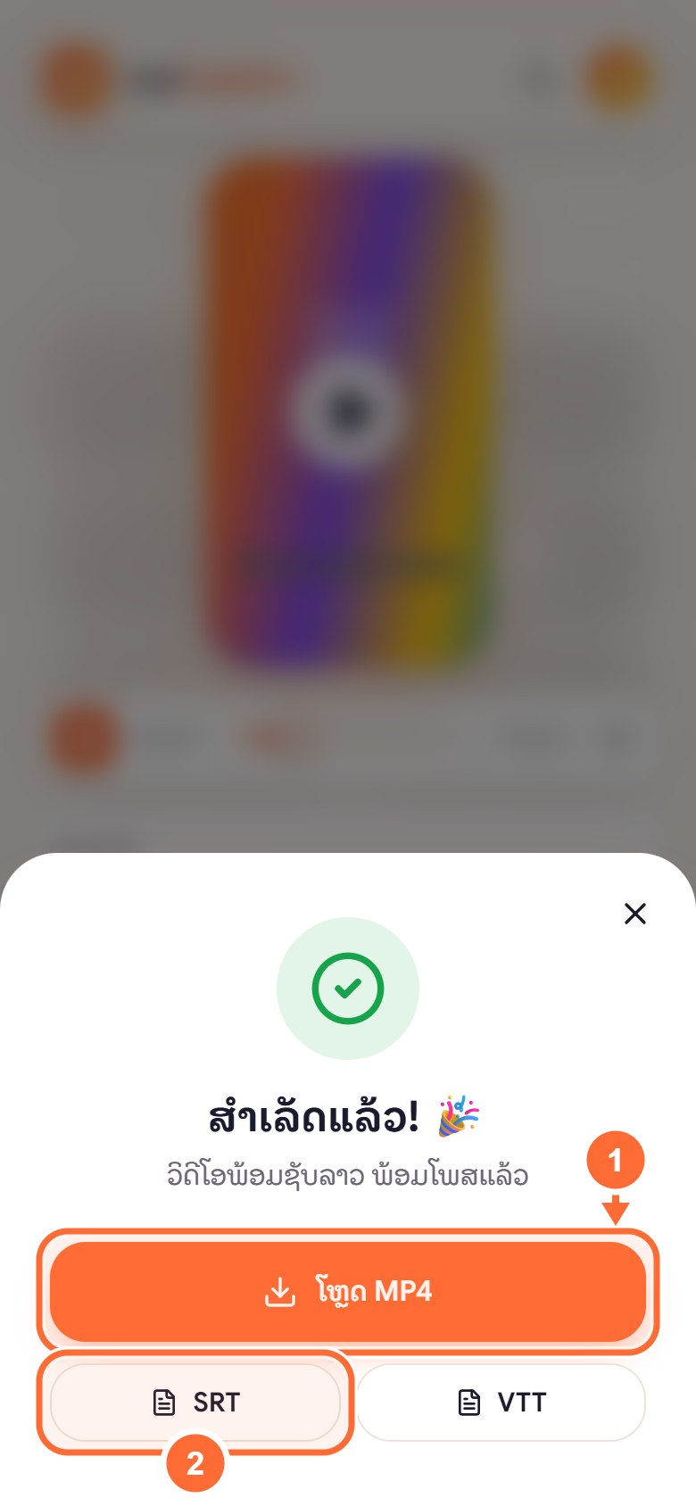
2.6 ໂຫຼດວິດີໂອ MP4
ລະບົບສ້າງວິດີໂອທີ່ຝັງຊັບ (ປະມານ 1 ນາທີ ຕໍ່ຄລິບ 1 ນາທີ). ເມື່ອສຳເລັດ:
1
ກົດ “ໂຫຼດ MP4” — ໄຟລ໌ຈະບັນທຶກໃນເຄື່ອງ (ແອັບ Android: ໂຟນເດີ Downloads/LaoCaption).
2
SRT / VTT — ໄຟລ໌ຊັບແຍກ ສຳລັບ CapCut, Premiere ຫຼື YouTube.
💡
ແພັກຟຣີ ຈະມີລາຍນ້ຳ LaoCaption.com ນ້ອຍໆ ຢູ່ມຸມ. ແພັກເສຍເງິນບໍ່ມີລາຍນ້ຳ.

Slide 13
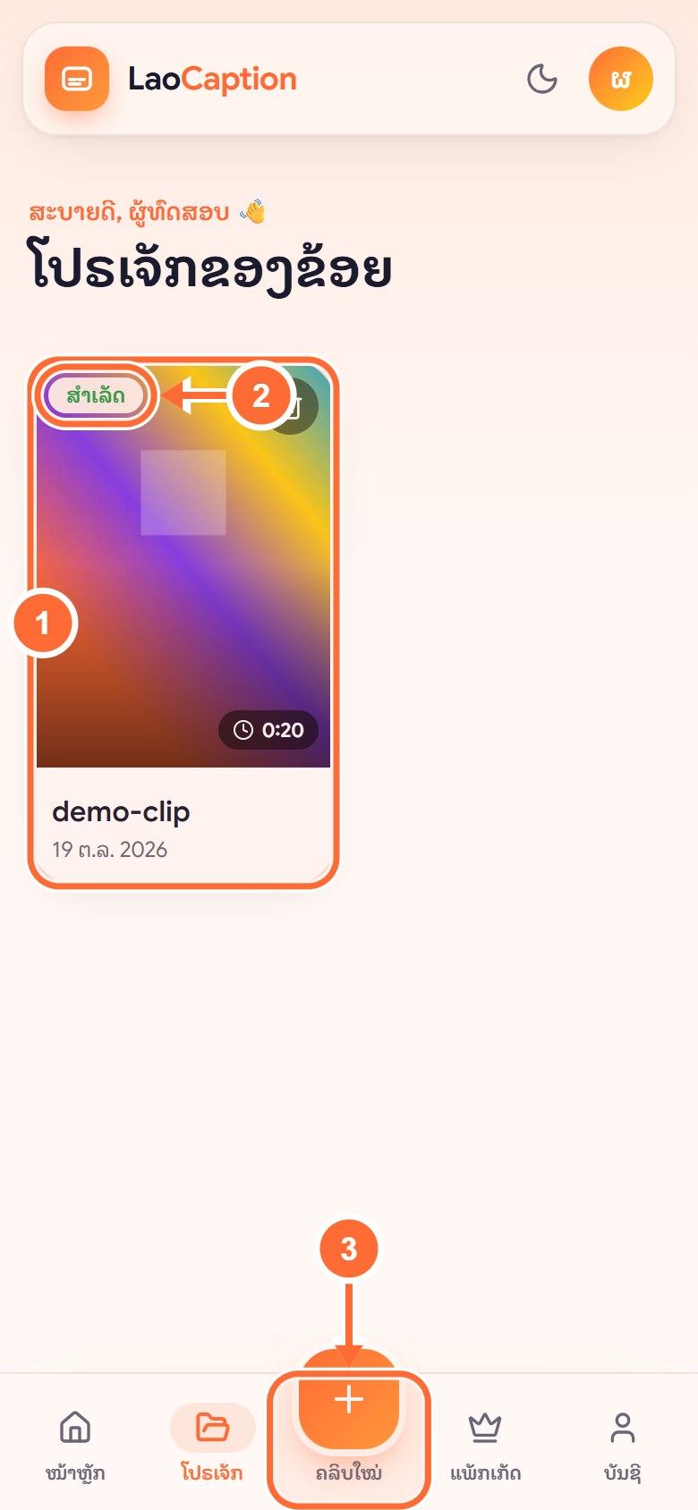
2.7 ຈັດການໂປຣເຈັກ
ໜ້າ “ໂປຣເຈັກ” ລວມທຸກຄລິບຂອງທ່ານ. ກັບມາແກ້ ແລະ ໂຫຼດຄືນໄດ້ຕະຫຼອດໄລຍະເກັບໄຟລ໌ຂອງແພັກ.
1
ແຕະຮູບເພື່ອເປີດແກ້ໄຂ.
2
ສະຖານະ: ລໍຖ້າຄິວ, ກຳລັງຖອດສຽງ, ພ້ອມແກ້ໄຂ, ສຳເລັດ.
3
ປຸ່ມ + ເພື່ອອັບຄລິບໃໝ່.

Slide 14
ບົດທີ 3
ແພັກເກັດ ແລະ ການຊຳລະເງິນ
03
ອັບເກຣດ ຫຼື ເຕີມນາທີ ໂດຍສະແກນ QR ໂອນເງິນ ແລ້ວແນບສະລິບ. ທີມງານກວດ ແລະ ເປີດໃຊ້ໃຫ້ — ປົກກະຕິພາຍໃນ 24 ຊົ່ວໂມງ.

Slide 15
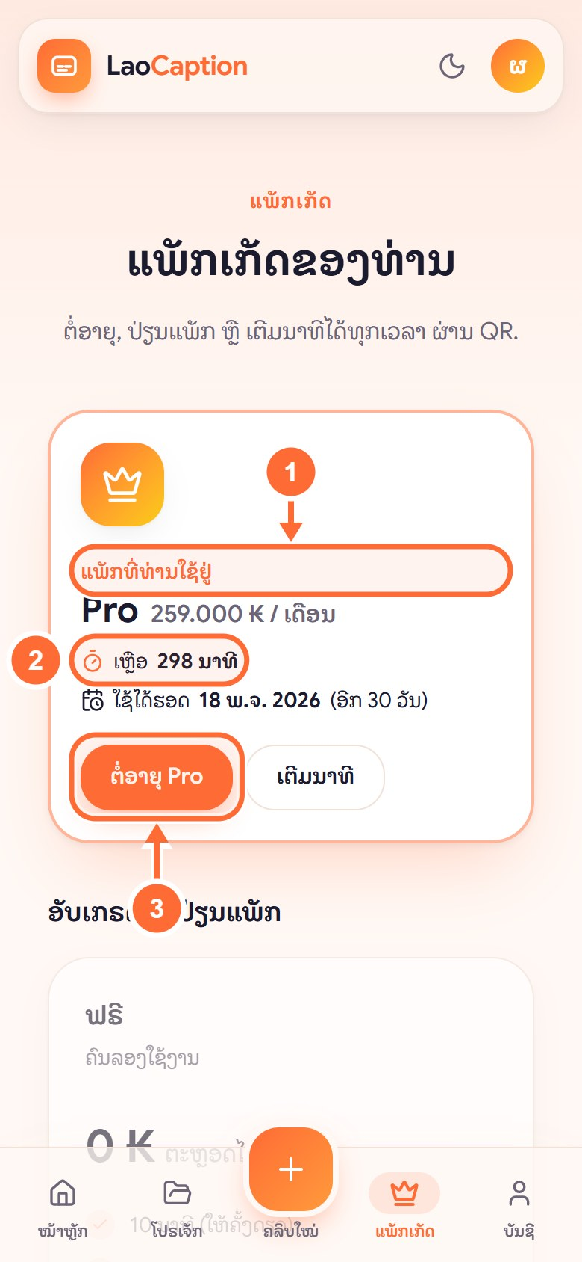
3.1 ເບິ່ງແພັກທີ່ໃຊ້ຢູ່
ເມນູ “ແພັກເກັດ” ສະແດງແພັກປັດຈຸບັນ, ນາທີທີ່ເຫຼືອ ແລະ ວັນໝົດອາຍຸ.
1
ແພັກທີ່ທ່ານໃຊ້ຢູ່ ແລະ ລາຄາ.
2
ນາທີທີ່ເຫຼືອ.
3
ຕໍ່ອາຍຸແພັກເດີມ (ແພັກມີອາຍຸ 30 ວັນ, ບໍ່ຕໍ່ອັດຕະໂນມັດ).

Slide 16
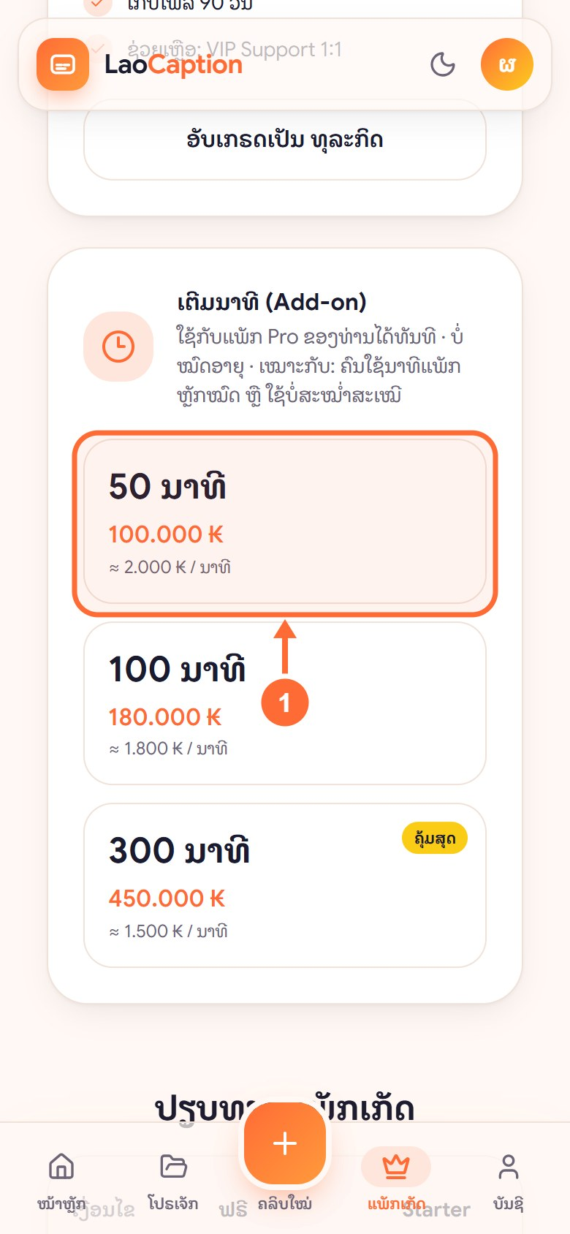
3.2 ເຕີມນາທີ (Add-on)
ນາທີແພັກໝົດກ່ອນກຳນົດ? ຊື້ນາທີເພີ່ມໄດ້ — ນາທີເຕີມ ບໍ່ມີວັນໝົດອາຍຸ.
1
ເລືອກຈຳນວນນາທີ: 50, 100 ຫຼື 300 ນາທີ (ຍິ່ງຫຼາຍ ຍິ່ງຖືກຕໍ່ນາທີ).

Slide 17
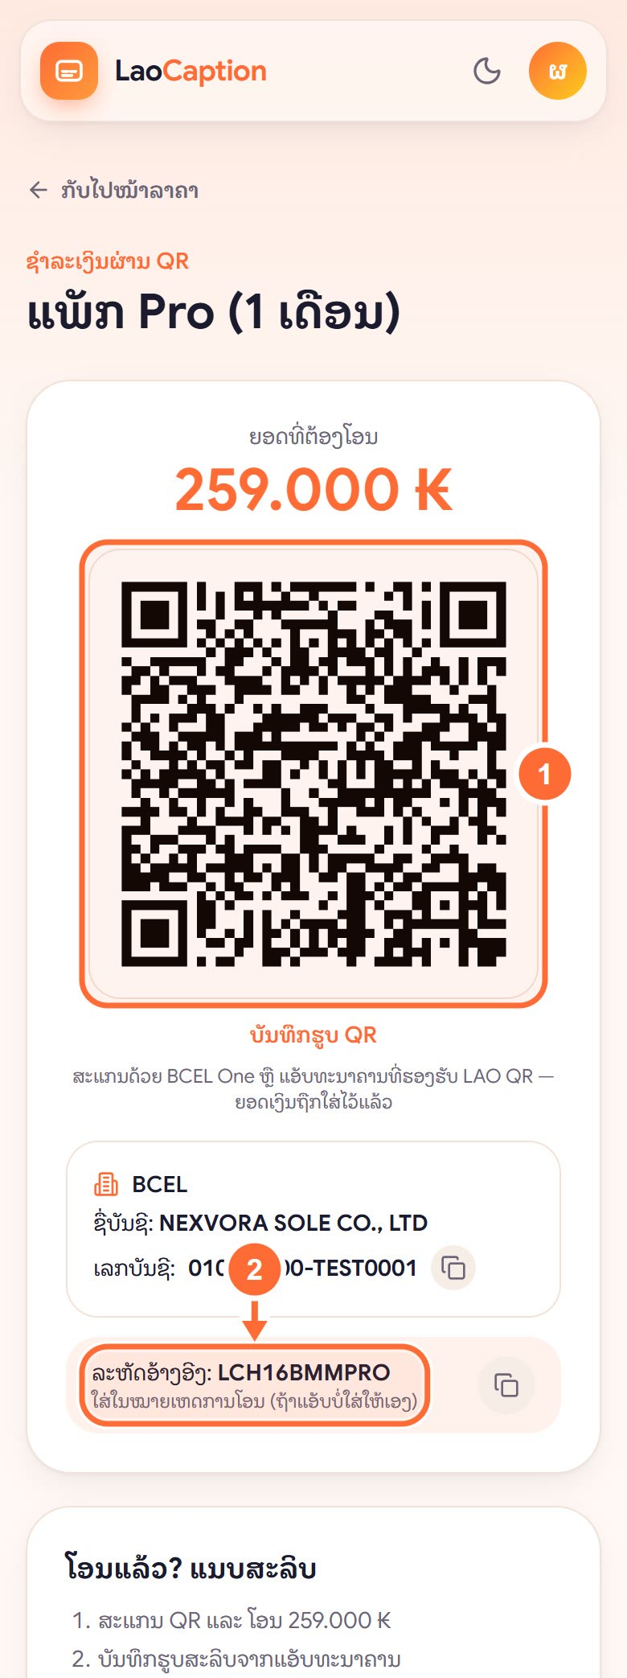
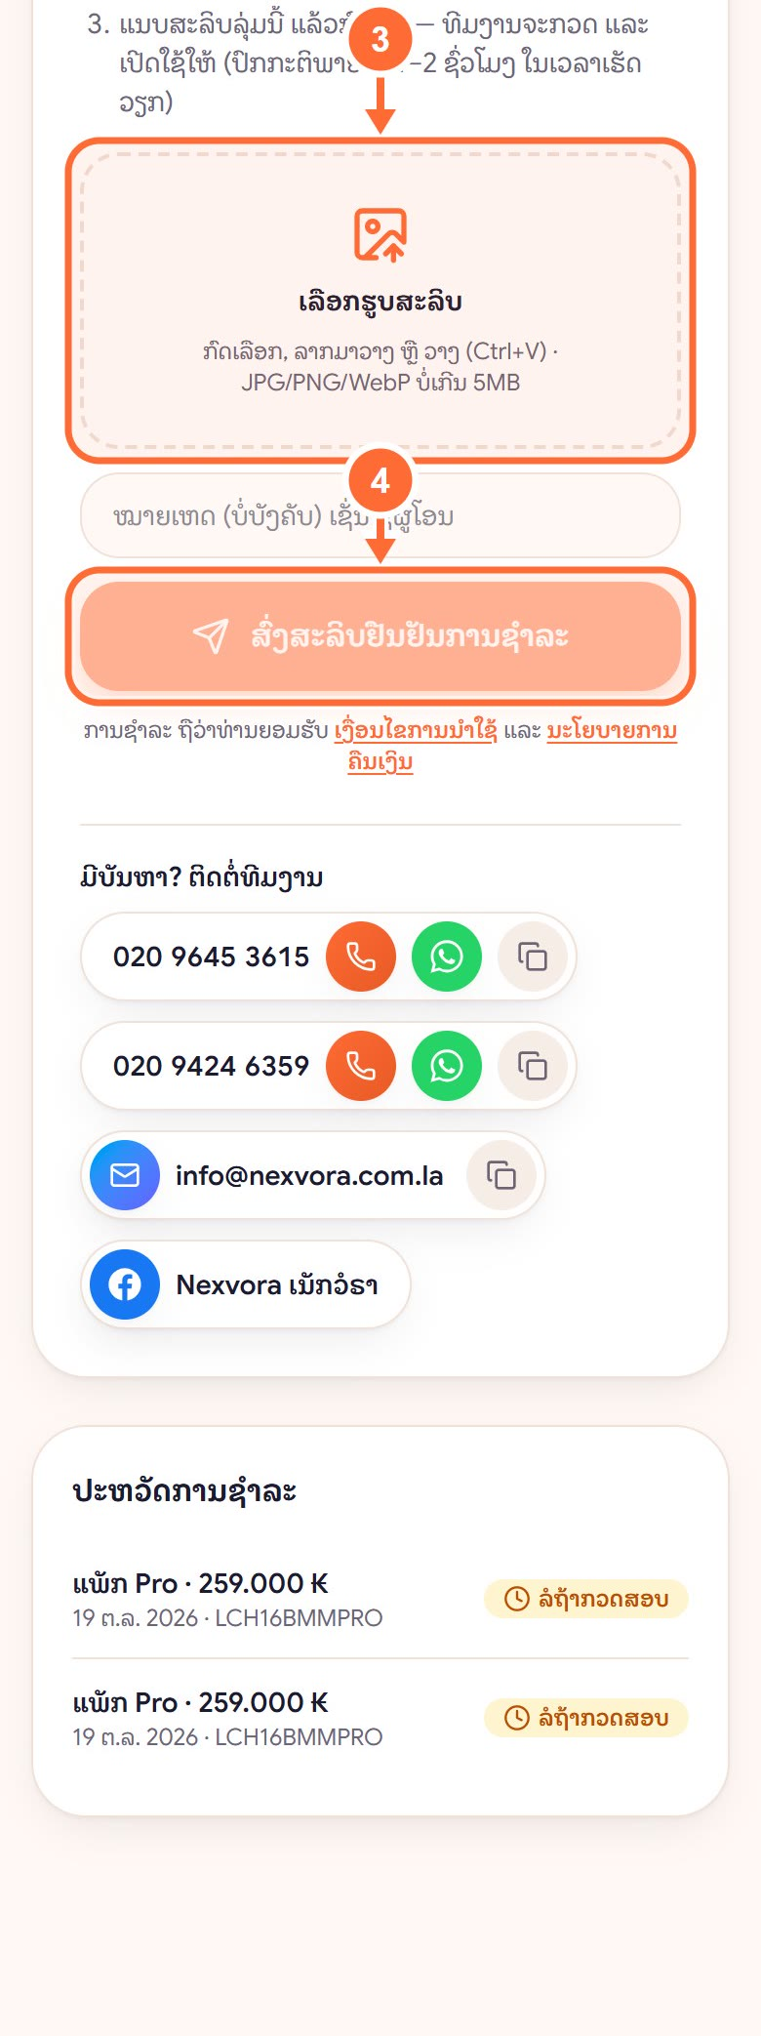
3.3 ຊຳລະເງິນດ້ວຍ QR ແລະ ແນບສະລິບ
ໜ້າຊຳລະສະແດງ QR ທີ່ມີຈຳນວນເງິນຢູ່ແລ້ວ — ສະແກນດ້ວຍແອັບທະນາຄານໃດກໍໄດ້ທີ່ຮອງຮັບ LAO QR.
1
ສະແກນ QR (ຫຼື ກົດ “ບັນທຶກຮູບ QR” ແລ້ວເປີດໃນແອັບທະນາຄານ).
2
ລະຫັດອ້າງອີງ — ໃສ່ໃນໝາຍເຫດການໂອນ ເພື່ອຢືນຢັນໄດ້ໄວ.
3
ໂອນແລ້ວ ກົດ “ເລືອກຮູບສະລິບ” (ຫຼື ວາງຮູບດ້ວຍ Ctrl+V).
4
ກົດ “ສົ່ງສະລິບຢືນຢັນການຊຳລະ”.
💡
ຖ້າລໍຖ້າເກີນ 24 ຊົ່ວໂມງ ຕິດຕໍ່ທີມງານທາງ WhatsApp ພ້ອມລະຫັດອ້າງອີງ.

Slide 18
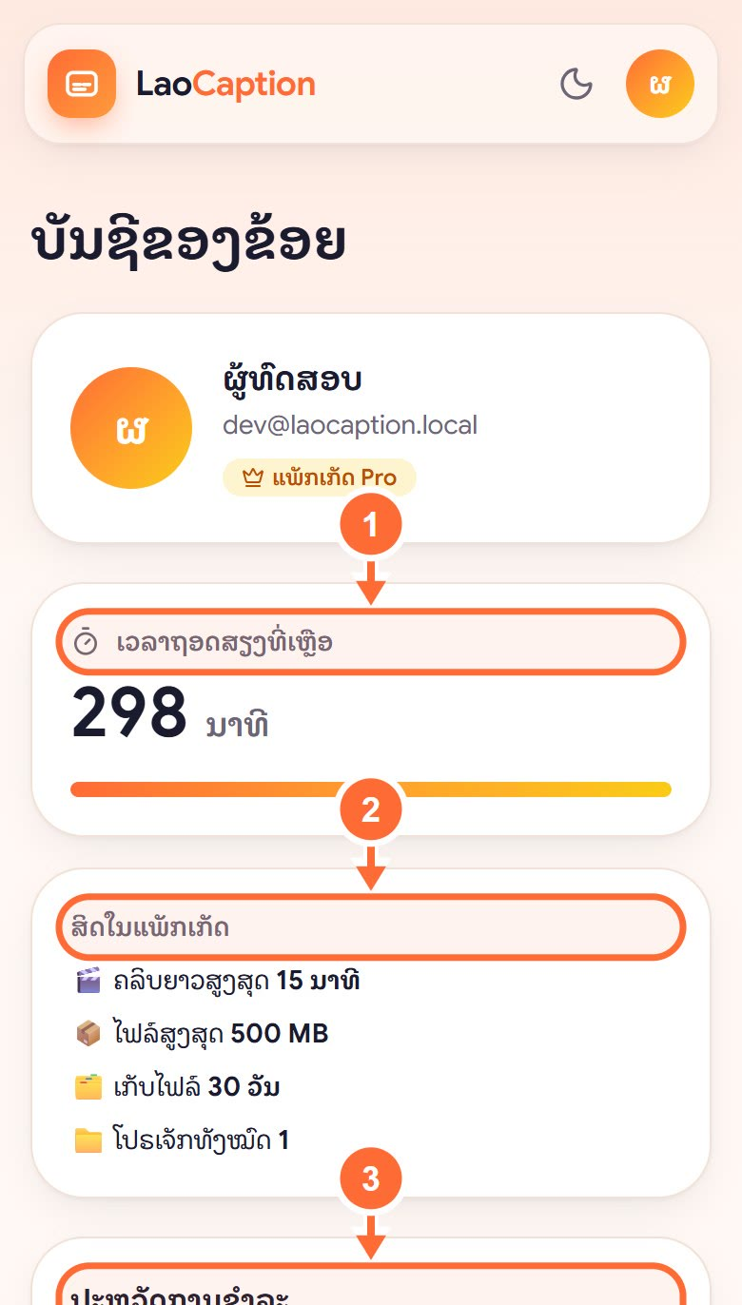
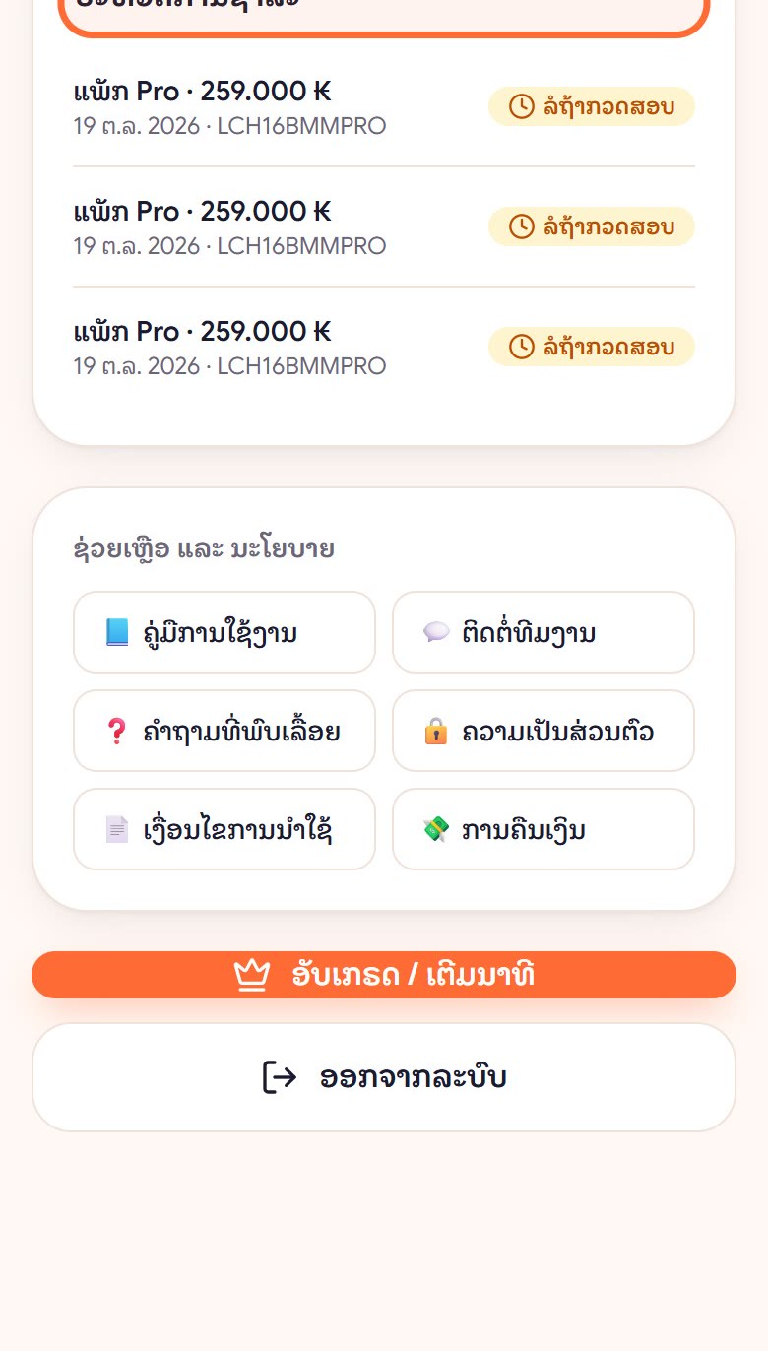
3.4 ໜ້າບັນຊີ ແລະ ປະຫວັດການຊຳລະ
ໜ້າ “ບັນຊີ” ສະແດງຂໍ້ມູນທັງໝົດຂອງທ່ານ ລວມທັງລິ້ງຄູ່ມື, ຕິດຕໍ່ ແລະ ນະໂຍບາຍ.
1
ນາທີຖອດສຽງທີ່ເຫຼືອ.
2
ສິດໃນແພັກ: ຄວາມຍາວຄລິບ, ຂະໜາດໄຟລ໌, ວັນເກັບໄຟລ໌.
3
ປະຫວັດການຊຳລະ ແລະ ສະຖານະ (ລໍຖ້າກວດສອບ / ອະນຸມັດແລ້ວ).

Slide 19
ບົດທີ 4
ຕິດຕັ້ງເປັນແອັບໃນໂທລະສັບ
04
ໃຊ້ LaoCaption ຄືແອັບ — ມີໄອຄອນໃນໜ້າຈໍ, ເປີດເຕັມຈໍ, ບໍ່ຕ້ອງໄປ App Store.

Slide 20
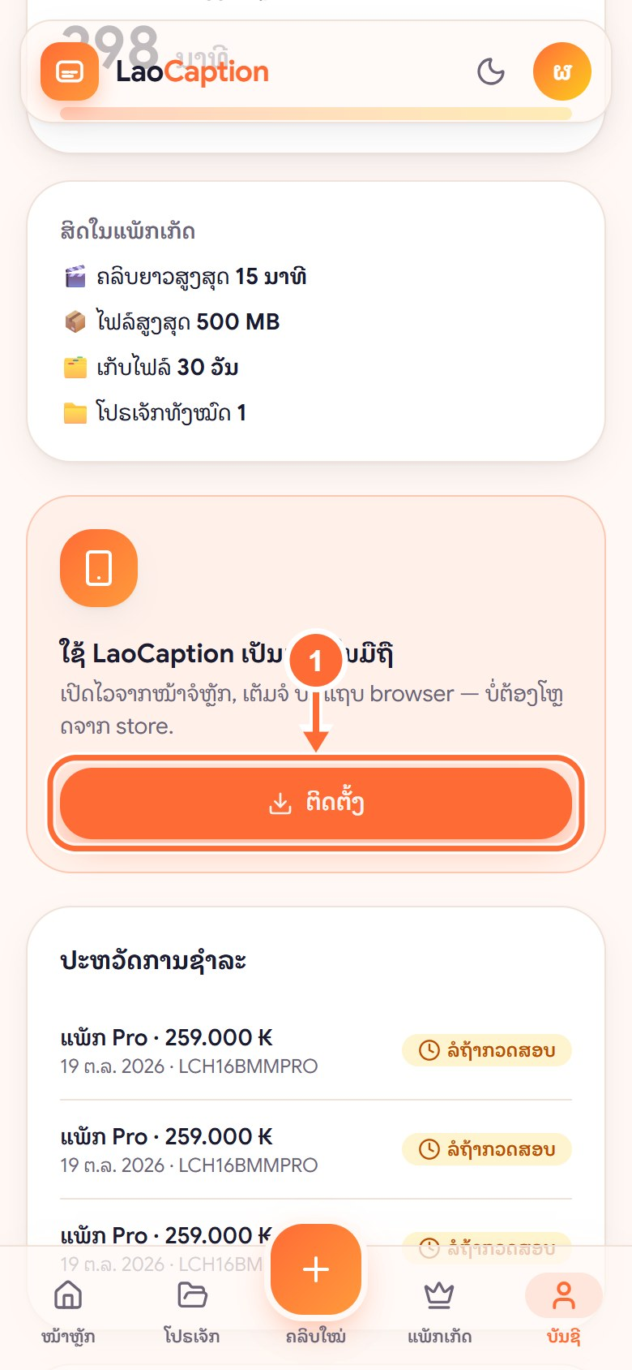
4.1 ປຸ່ມຕິດຕັ້ງໃນໜ້າບັນຊີ
ໄປໜ້າ “ບັນຊີ” → ກ່ອງ “ໃຊ້ LaoCaption ເປັນແອັບ”. Android (Chrome): ກົດ “ຕິດຕັ້ງ” ແລ້ວຢືນຢັນ — ສຳເລັດທັນທີ.
1
ກົດ “ຕິດຕັ້ງ”.

Slide 21
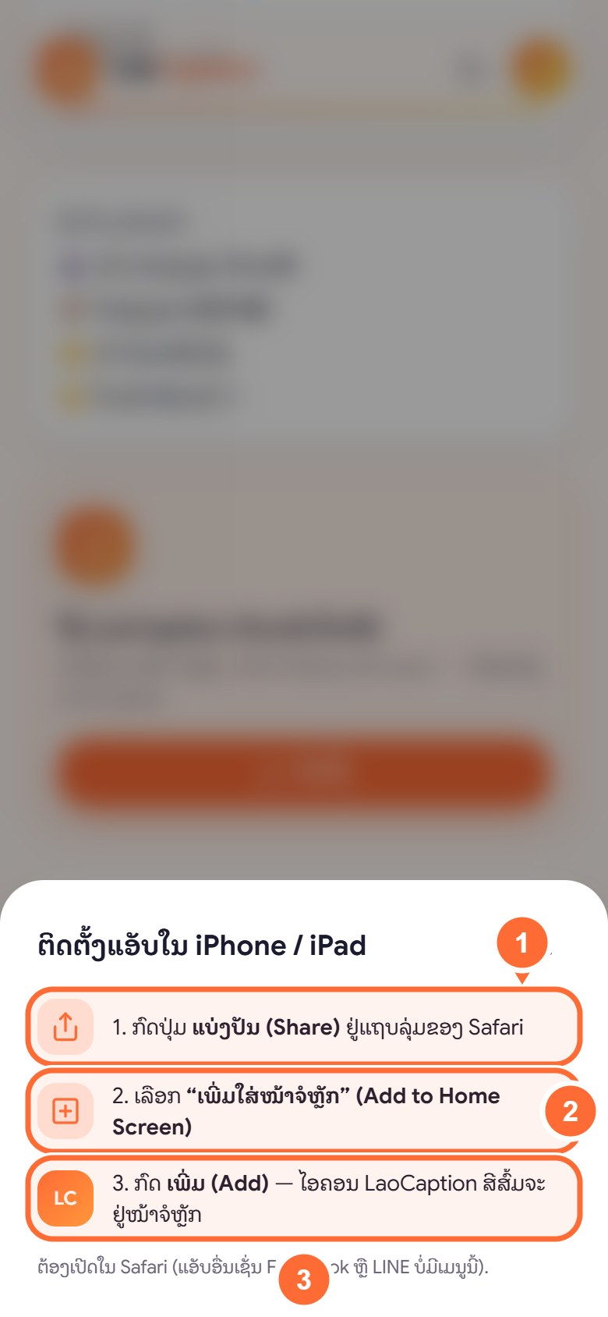
4.2 iPhone / iPad (Safari)
iPhone ຈະສະແດງວິທີຕິດຕັ້ງ 3 ຂັ້ນ. ຕ້ອງເປີດດ້ວຍ Safari (ແອັບ Facebook ຫຼື LINE ບໍ່ຮອງຮັບ).
1
ກົດປຸ່ມ ແບ່ງປັນ (Share) ຢູ່ແຖບລຸ່ມຂອງ Safari.
2
ເລືອກ “ເພີ່ມໃສ່ໜ້າຈໍຫຼັກ” (Add to Home Screen).
3
ກົດ “ເພີ່ມ” (Add) — ໄອຄອນ LaoCaption ສີສົ້ມຈະຢູ່ໜ້າຈໍ.

Slide 22
ບົດທີ 5
ສຳລັບຜູ້ດູແລລະບົບ (Admin)
05
ຈັດການສະມາຊິກ, ກວດສະລິບ ແລະ ຕັ້ງຄ່າ QR ຮັບເງິນ.
🔒 ສະເພາະບັນຊີທີ່ເປັນ Admin — ເມນູ “ຫຼັງບ້ານ”

Slide 23
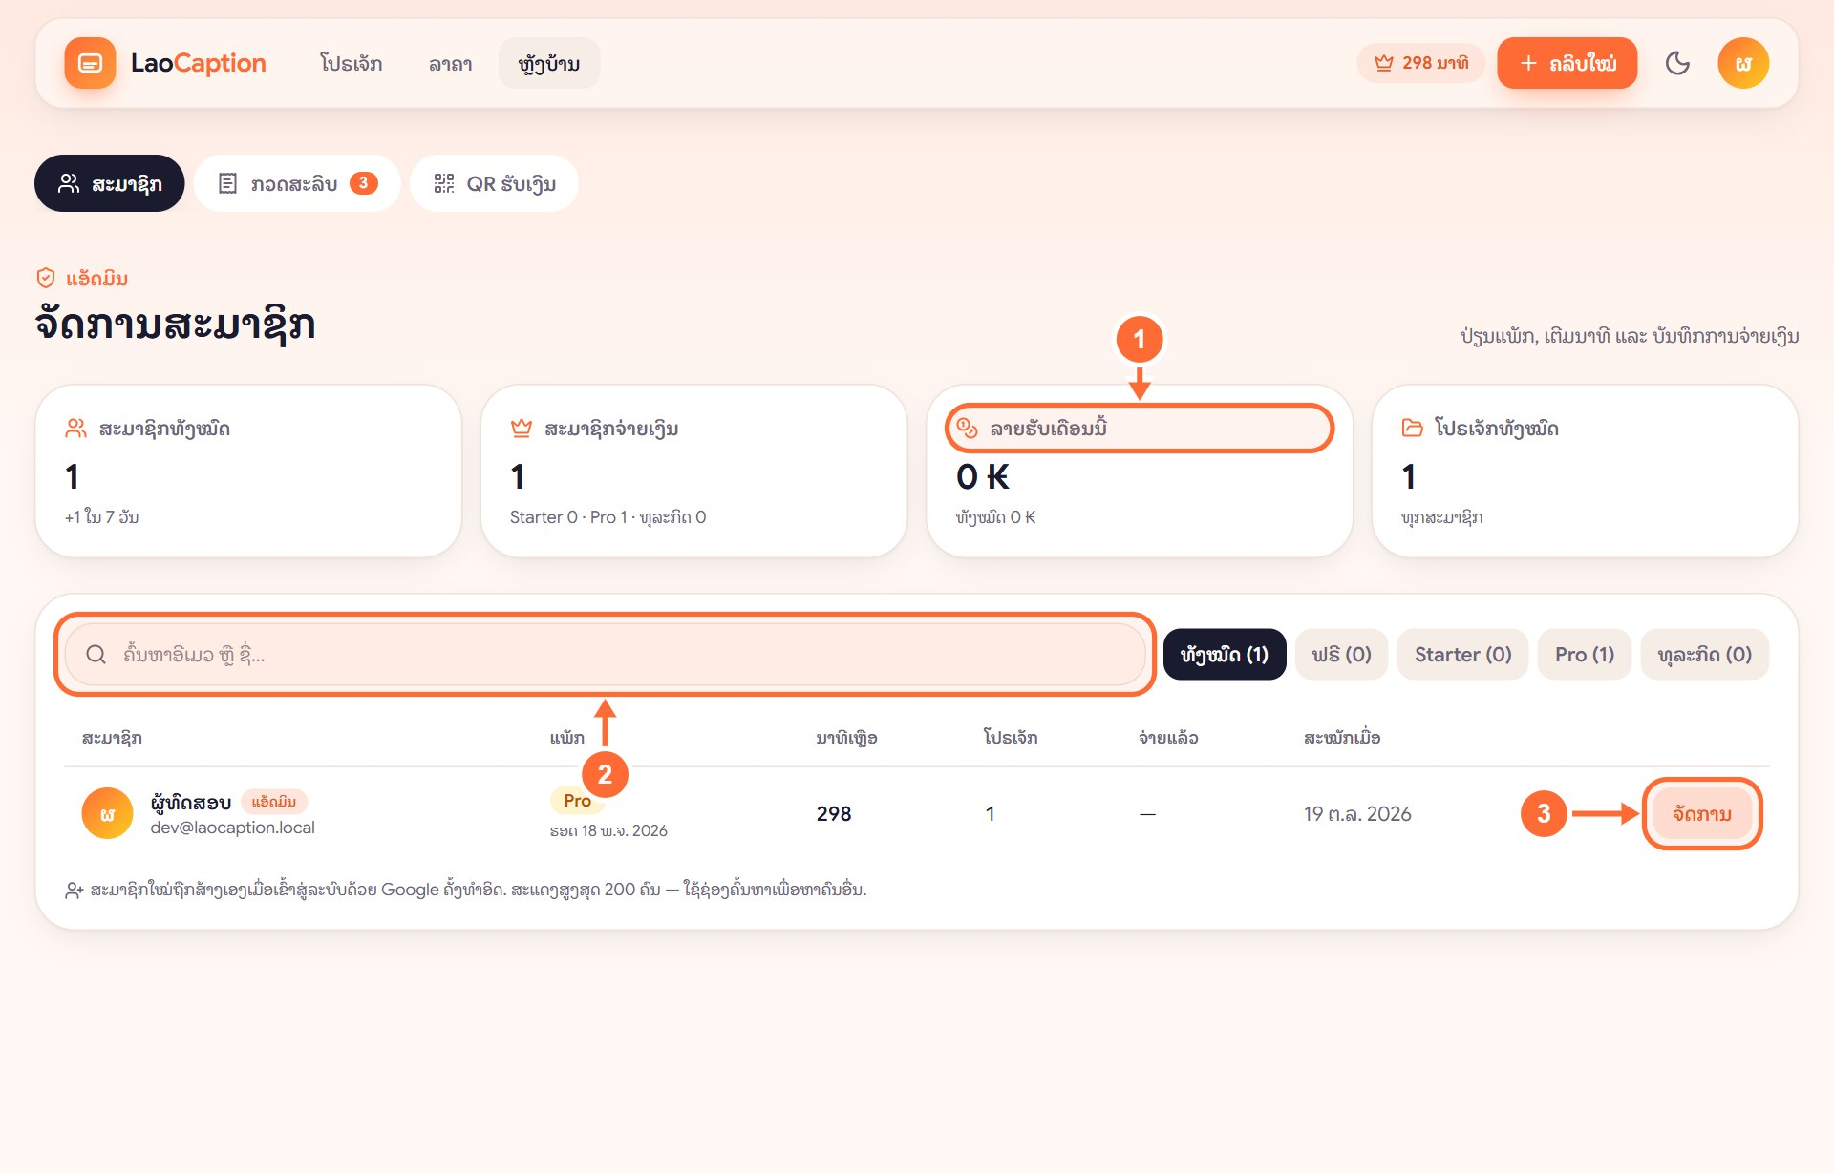
5.1 ສະມາຊິກ ແລະ ສະຖິຕິ
ແຖບ “ສະມາຊິກ” ສະແດງສະຖິຕິ ແລະ ລາຍຊື່ສະມາຊິກທັງໝົດ.
1
ສະຖິຕິ: ສະມາຊິກ, ສະມາຊິກຈ່າຍເງິນ, ລາຍຮັບເດືອນນີ້,
ໂປຣເຈັກ.
2
ຄົ້ນຫາດ້ວຍອີເມວ ຫຼື ຊື່ (ແລະ ກັ່ນຕອງຕາມແພັກ).
3
ກົດ “ຈັດການ” ເພື່ອປ່ຽນແພັກ ຫຼື ເຕີມນາທີ.

Slide 24
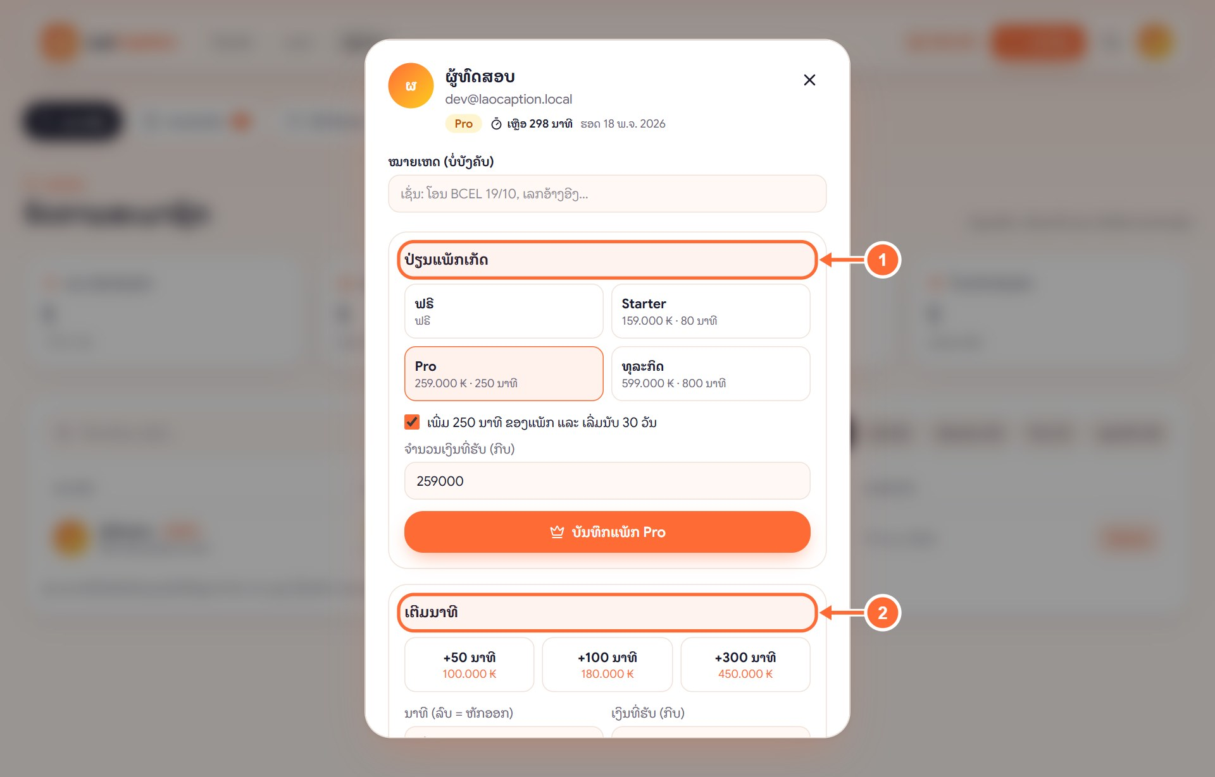
5.2 ປ່ຽນແພັກ ແລະ ເຕີມນາທີໃຫ້ສະມາຊິກ
ໃຊ້ເມື່ອລູກຄ້າຈ່າຍຜ່ານຊ່ອງທາງອື່ນ (ເງິນສົດ, ໂອນກົງ). ທຸກລາຍການຖືກບັນທຶກເປັນການຊຳລະ.
1
ປ່ຽນແພັກ: ເລືອກແພັກ, ຈຳນວນເງິນທີ່ຮັບ ແລ້ວກົດ “ບັນທຶກ”. ແພັກມີອາຍຸ 30 ວັນ.
2
ເຕີມນາທີ: ເລືອກແພັກເຕີມ ຫຼື ໃສ່ຈຳນວນເອງ.

Slide 25
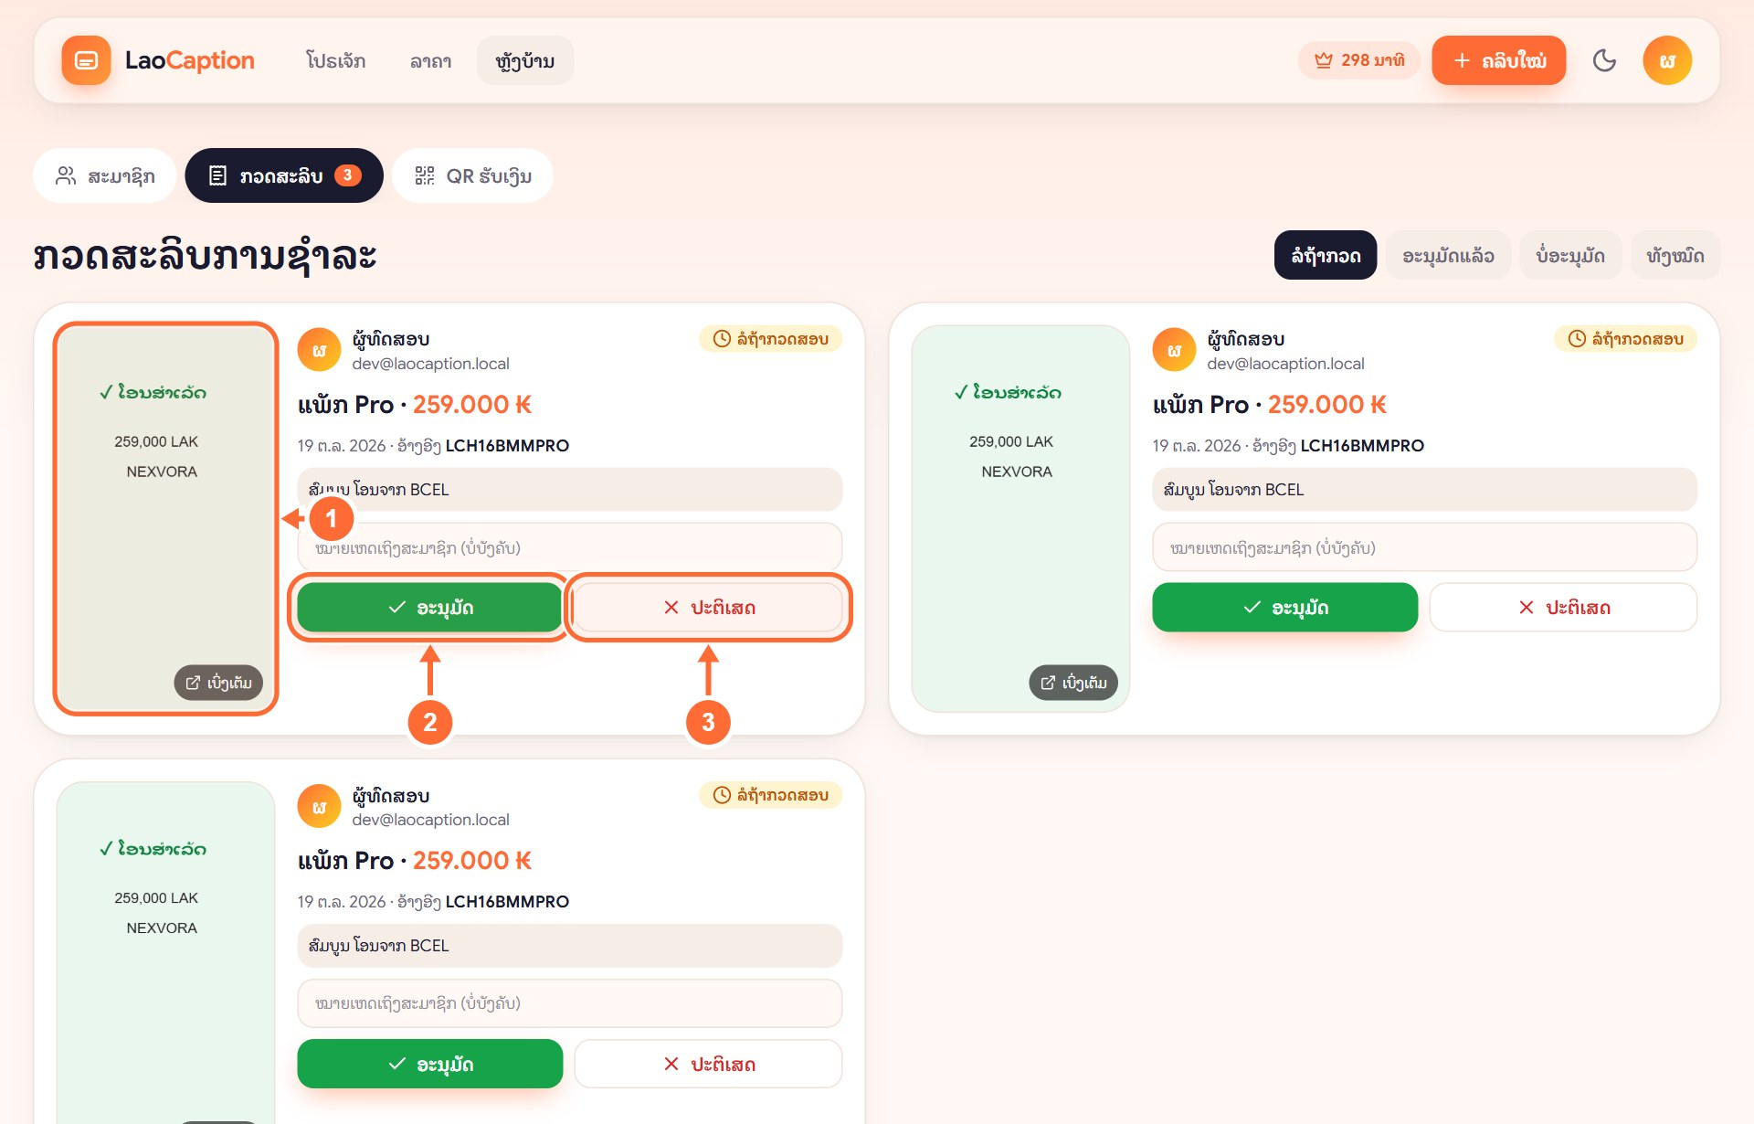
5.3 ກວດສະລິບການຊຳລະ
ແຖບ “ກວດສະລິບ” (ຕົວເລກ = ລໍຖ້າກວດ). ກວດຈຳນວນເງິນ ແລະ ລະຫັດອ້າງອີງກັບບັນຊີທະນາຄານກ່ອນອະນຸມັດ.
1
ຮູບສະລິບ — ກົດ “ເບິ່ງເຕັມ” ເພື່ອຂະຫຍາຍ.
2
“ອະນຸມັດ” — ເປີດແພັກ/ນາທີໃຫ້ທັນທີ.
3
“ປະຕິເສດ” — ພ້ອມໝາຍເຫດເຖິງສະມາຊິກ.
💡
ກວດຊື່ຜູ້ໂອນ, ເວລາ ແລະ ຈຳນວນເງິນ ໃຫ້ກົງກັບລາຍການໃນແອັບທະນາຄານທຸກຄັ້ງ.

Slide 26
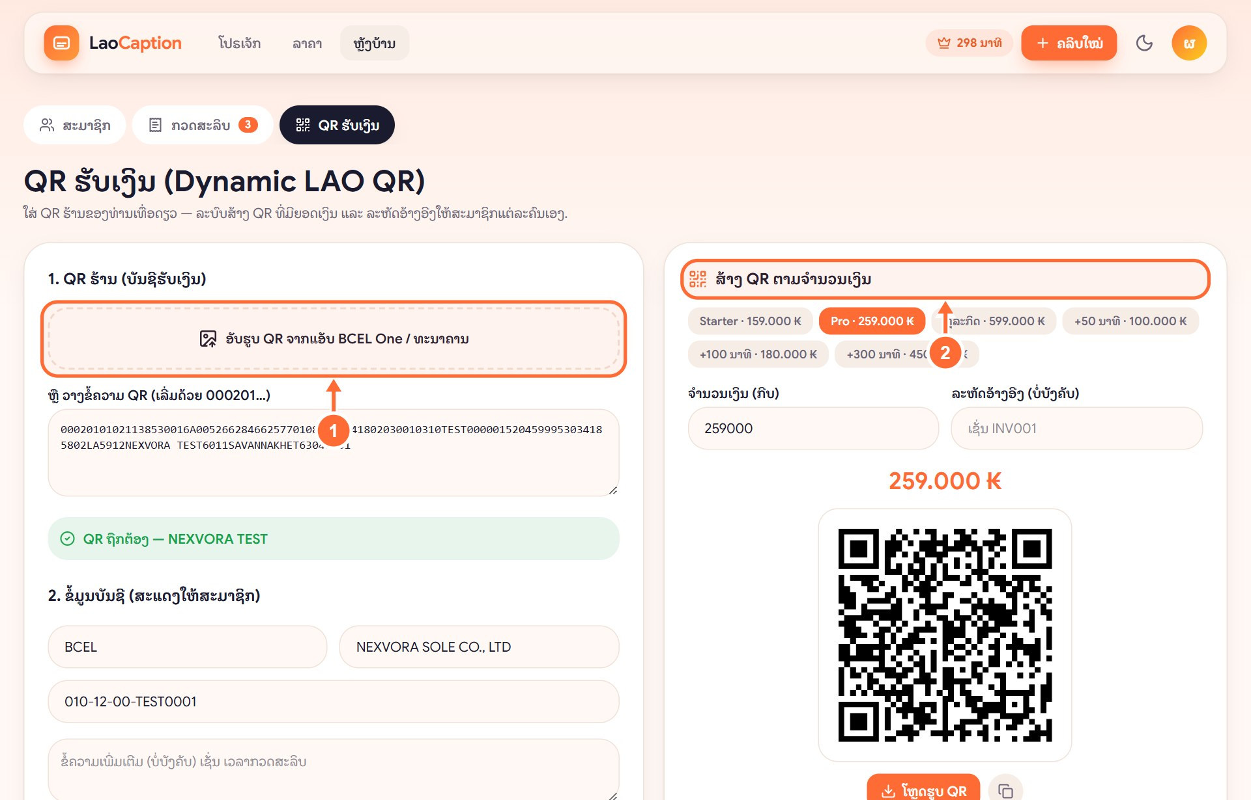
5.4 ຕັ້ງຄ່າ QR ຮັບເງິນ
ແຖບ “QR ຮັບເງິນ” — ຕັ້ງ QR ຂອງຮ້ານຄັ້ງດຽວ, ລະບົບສ້າງ QR ທີ່ມີຈຳນວນເງິນໃຫ້ລູກຄ້າແຕ່ລະຄົນເອງ.
1
ອັບຮູບ QR ຈາກແອັບ BCEL One / ທະນາຄານ (ລະບົບອ່ານລະຫັດໃຫ້).
2
ສ້າງ QR ຕາມຈຳນວນເງິນ — ໃຊ້ສົ່ງໃຫ້ລູກຄ້າທາງ WhatsApp.

Slide 27
ແກ້ບັນຫາທີ່ພົບເລື້ອຍ
?
ຖອດສຽງຜິດຫຼາຍ ເຮັດແນວໃດ?
?
ອັບໂຫຼດບໍ່ໄດ້?
ແກ້ຄຳໃນໜ້າແກ້ໄຂໄດ້ທຸກຄຳ. ຄລິບທີ່ສຽງຊັດ, ບໍ່ມີດົນຕີດັງ ແລະ ເວົ້າບໍ່ໄວເກີນ ຈະໄດ້ຜົນດີທີ່ສຸດ.
ກວດປະເພດໄຟລ໌ (MP4, MOV, WebM), ຂະໜາດ ແລະ ຄວາມຍາວຕາມແພັກ, ແລະ ອິນເຕີເນັດ. ແພັກຟຣີ: ສູງສຸດ 100MB ແລະ 3 ນາທີ.
?
ນາທີຫັກແນວໃດ?
?
ໄຟລ໌ເກັບໄວ້ດົນປານໃດ?
ຫັກຕາມຄວາມຍາວຄລິບ ເມື່ອຖອດສຽງສຳເລັດ. ການແກ້ຊັບ ແລະ ສ້າງວິດີໂອຄືນ ບໍ່ຫັກນາທີເພີ່ມ.
ຟຣີ 7 ວັນ, Starter 15 ວັນ, Pro 30 ວັນ, ທຸລະກິດ 90 ວັນ — ກະລຸນາໂຫຼດເກັບໄວ້ເອງ.
?
ຈ່າຍເງິນແລ້ວ ແພັກຍັງບໍ່ເປີດ?
ຍັງມີຄຳຖາມ?
ທີມງານກວດສະລິບພາຍໃນ 24 ຊົ່ວໂມງ. ກວດສະຖານະໃນໜ້າບັນຊີ ຫຼື ຕິດຕໍ່ທາງ WhatsApp ພ້ອມລະຫັດອ້າງອີງ.
ໂທ ຫຼື WhatsApp ຫາທີມງານໄດ້ທຸກມື້ ຈັນ–ເສົາ 08:00–20:00

Slide 28
ຂອບໃຈທີ່ໃຊ້ LaoCaption
ທີມງານຄົນລາວ ພ້ອມຊ່ວຍທ່ານທຸກຂັ້ນຕອນ
ໂທ / WhatsApp
020 9645 3615 · 020 9424 6359
ອີເມວ
info@nexvora.com.la
Facebook
facebook.com/nexvora159
ເວັບໄຊ
laocaption.com · ຄູ່ມືອອນລາຍ laocaption.com/guide
ບໍລິສັດ ເນັກໂວຣາ ຈຳກັດຜູ້ດຽວ · NEXVORA SOLE CO., LTD

